Slide 1

Đọc hiểu
QUÊ HƯƠNG

Slide 2
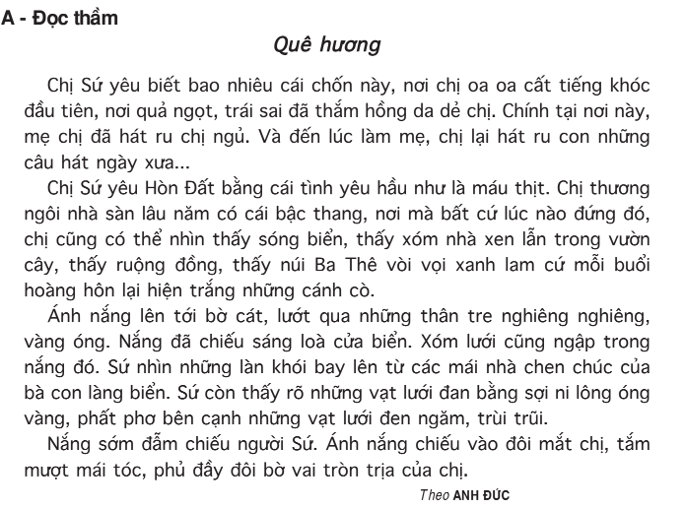

Slide 3
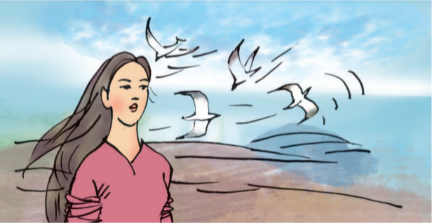

Slide 4
Câu 1: Tên vùng quê được tả trong bài văn là gì ?
a) Ba Thê b) Hòn Đất c) Không có tên
Câu 2: Quê hương chị Sứ là :
a) Thành phố b) Vùng núi c) Vùng biển
Câu 3:Những từ ngữ nào giúp em trả lời đúng câu hỏi 2 ?
a) Các mái nhà chen chúc
b) Núi Ba Thê vòi vọi xanh lam
c) Sóng biển, cửa biển, xóm lưới, làng biển, lưới
d) Hiện trắng những cánh cò

Slide 5
Câu 4: Những từ ngữ nào cho thấy núi Ba Thê là một ngọn núi cao ?
a) Xanh lam b) Vòi vọi c) Hiện trắng những cánh cò
Câu 5: Tiếng yêu gồm những bộ phận cấu tạo nào ?
a) Chỉ có vần b) Chỉ có vần và thanh c) Chỉ có âm đầu và vần
Câu 6: Bài văn trên có 8 từ láy. Theo em, tập hợp nào dưới đây thống kê đủ 8 từ láy đó ?
a) Oa oa, da dẻ, vòi vọi, nghiêng nghiêng, chen chúc, phất phơ, trùi trũi, tròn trịa.
b) Vòi vọi, nghiêng nghiêng, phất phơ, vàng óng, sáng lóa, trùi trũi, tròn trịa, xanh lam.
c) Oa oa, da dẻ, vòi vọi, chen chúc, phất phơ, trùi trũi, tròn trịa, nhà sàn.

Slide 6
Câu 7: Nghĩa của chữ tiên trong đầu tiên khác nghĩa với chữ tiên nào dưới đây ?
a) Tiên tiến
b) Trước tiên
c) Thần tiên
Câu 8: Bài văn trên có mấy danh từ riêng ?
a) Một từ. Đó là từ …………………………………………………………………
b) Hai từ. Đó là những từ ………………………………………………………..
c) Ba từ. Đó là những từ ……………………………………………………………………..
Chị Sứ, Hòn Đất, Ba Thê

Slide 7




Dặn dò

Slide 8

Chúc các con
học tốt!

